Slide 1

COMO AVANZAMOS A LA IMPLEMENTACIÓN DE LA LEY KARIN
Gina Sennas Ruiz vicepresidenta mujer y género

Slide 2
LEY N° 21.643
Publicada : 15 de enero 2024
Entra en vigencia : 01 de agosto 2024.
“Modifica el Código del Trabajo y otros Cuerpos Legales, en materia de Prevención, Investigación y Sanción del Acoso Laboral, Sexual o de Violencia en el trabajo”
• Conocida como “Ley Karin” toma el nombre de Karin Salgado una TENS del Servicio de salud de Chillán quien se suicidó víctima del acoso laboral.
• En completa concordancia con el Convenio 190 de la OIT ratificado por Chile: erradicar la violencia y el acoso.

Slide 3
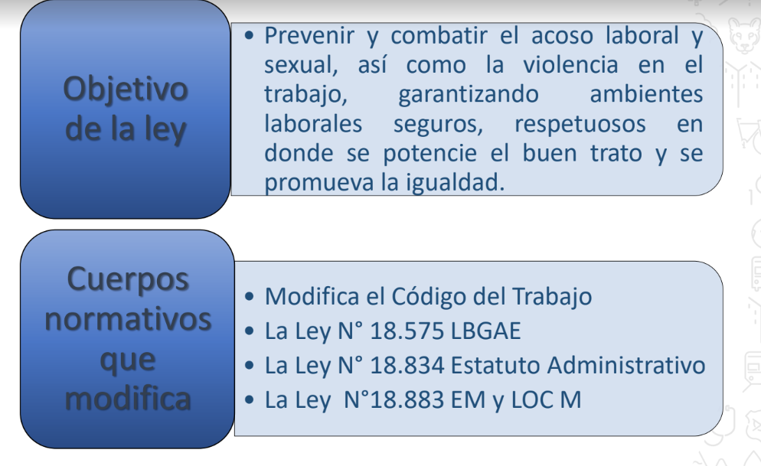

Slide 4
MODIFICACIÓN AL CODIGO DEL TRABAJO
Se modifica el artículo 2 del CT: “Las relaciones laborales deberán siempre:
fundarse en un trato libre de violencia, compatible con la dignidad de la persona y con perspectiva de género, lo que implica la adopción de medidas tendientes a:
promover la igualdad y a erradicar la discriminación basada en dicho motivo.
Son contrarias a lo anterior, entre otras conductas, las siguientes:
• Acoso sexual
• Acoso laboral
• Violencia en el trabajo (se incorpora esta figura).

Slide 5
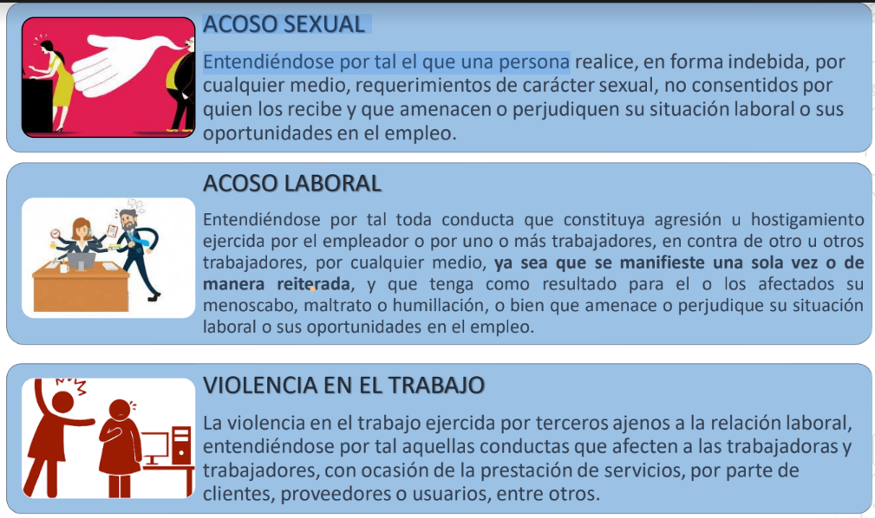

Slide 6
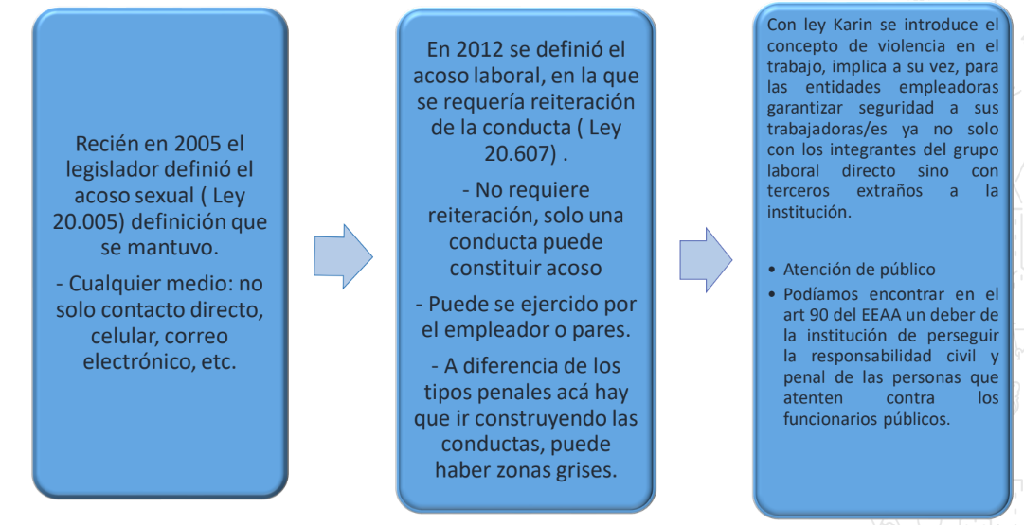
ASPECTOSA CONSIDERAR

Slide 7
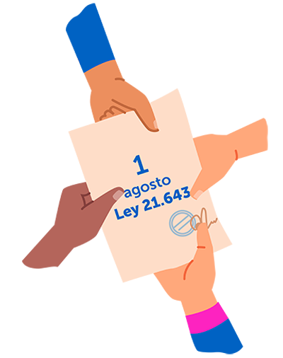
EJEMPLOS DE CONDUCTA QUE HAY QUE EVITAR

Slide 8
ACOSO SEXUAL
Enviar mensajes o imágenes sexualmente explícitos o particular en acoso o cesión sexualizada a través de plataformas digitales sin el consentimiento del destinatario.
Ofrecer recompensas o beneficios a cambio de favores sexuales o amenazar con consecuencias negativas ante le negación
Presionar a alguien para que realice una actividad sexual en contra de su voluntad mediante amenazas, manipulación u otros medios.

Slide 9
ACOSO LABORAL
Juzgar el desempeño de un trabajador de manera ofensiva
. Le negamos el saludo a alguien porque ya no está bien visto relacionarse con él.
Justificamos el aislamiento con “se lo habrá buscado; o alguna cosa habrá hecho”.
Cuando miramos a otra parte cuando delante nuestro se agrede a una persona.

Slide 10
VIOLENCIA EN EL TRABAJO
Gritos o amenazas.
Uso de garabatos o palabras ofensivas.
Golpes, zamarreos, puñetazos, patadas o bofetadas.
Conductas que amenacen o resulte en lesiones físicas o su potencial muerte.
Daños materiales en los entornos laborales como vandalismo, robo o asaltos.

Slide 11
SE RECOMIENDA
•Usar tono de voz apropiado y carente de agresividad.
• Ser cuidadosos en procesos de retroalimentación, de reuniones, evitar críticas.
• Evitar gestos físicos o verbales hostiles y discriminatorios propendiendo a una actuación amable en el entorno laboral.
• Respetar los espacios personales de las demás personas trabajadoras.
• Mantener especial reserva de la información entregada por las personas
trabajadoras, en la medida que dicha situación no constituya delito o encubra una
situación potencial de acoso.

Slide 12
MODIFICACIONES A LA LEY N° 18.575 LBGAE ley de Bases Generales de la Administración del estado
1.- Se consagra el derecho de toda persona en el desarrollo de su función pública, a disfrutar de un espacio libre de violencia y acoso laboral o sexual :
La función pública se ejercerá propendiendo al respeto del derechde toda persona, con ocasión del trabajo, a disfrutar de un espacio libre de violencia, acoso laboral y sexual. Los órganos de la Administración del Estado deberán tomar todas las medidas necesarias para su prevención, investigación sanción”.
Es importante porque se establece 2 líneas : La prevención y por otro lado la investigación y sanción.
2.- Obligaciones para las entidades empleadoras, en el ámbito de
prevención:
Órganos de la Administración del Estado deben contar con un protocolo de prevención de la violencia en el trabajo, el acoso laboral y sexual.
• La SUSESO emitió el 07 de junio de 2024, la Circular N° 3813, que establece modelo de protocolo que debe servir de base tanto a las instituciones públicas y privadas.
• Para elaboración del protocolo se puede pedir asesoría técnica a los organismos administradores de la Ley 16.744.
• Debe ser difundido.

Slide 13
MODIFICACIONES A LA LEY N° 18.575 LBGAE
3.- Se establece un marco de seguridad y estabilidad a la persona denunciante: “En los procedimientos de investigación de acoso sexual o laboral, será aplicable lo dispuesto en los artículos 90 A y 90 B de la ley N° 18.834,sobre EEAA.”
4.- La Jefatura Superior del Servicio debe informar semestralmente los canales que mantiene dicho organismo y los canales estatales para la recepción de denuncias sobre incumplimientos relativos a la prevención, investigación y sanción del acoso sexual y laboral, y de cualquier incumplimiento a la normativa que rige a las personas funcionarias del sector público.
5.- Nueva conducta que contraviene el principio de probidad administrativa el “ejercer conductas de acoso sexual, laboral o de violencia en el trabajo, que sufran las funcionarias y los funcionarios en los términos del artículo 2 del Código del Trabajo.”
6.-Principios rectores para la sustanciación de los procedimientos de investigación y sumarios administrativos:
Confidencialidad, Imparcialidad, celeridad y perspectiva de género.

Slide 14
MODIFICACIÓN A LA LEY N° 18.834 EA
1.- Se establece facultad al fiscal de un sumario, determinar que en los casos que se aplique la medida de destitución como consecuencia de haber realizado actos calificados como acoso laboral, pueda eximir al funcionario/a sancionado/a de cumplir el plazo de 5 años contemplado en el artículo 12, decisión que no será aplicable en la institución que aplica la medida.
2.- Al igual que la LBGAE se introduce que las investigaciones
sumarias y sumarios administrativos deberán sujetarse a los
principios de confidencialidad imparcialidad, celeridad y perspectiva
de género.
3.- Se establece que el acoso laboral y sexual, así como los actos de
discriminación arbitrarios o cualquier acto atentatorio contra la
dignidad de las demás personas funcionarias serán sancionados
con la Destitución.

Slide 15
MODIFICACIÓN A LA LEY N° 18.834 EA
4.- Para el caso de denuncias: Cuando la autoridad rechace o desestime una denuncia - acoso sexual, discriminación arbitraria y acto calificado como acoso laboral- debe hacerlo mediante resolución fundada.
• Debe notificarla dentro de 5 días al denunciante
• Denunciante puede reclamar ante CGR
• 5.- En los procedimientos disciplinarios donde se investiguen estas conductas, deberá designarse preferentemente como fiscal a una persona funcionaria que cuente con formación en materia de prevención, investigación y sanción de acoso, género o derechos fundamentales.

Slide 16
CONSIDERACIONES FINALES
El año 2023 Chile ratificó el Convenio 190 de la OIT sobre la violencia y el acoso
• El 14 de junio de 2024 se publicó la ley que Estatuye medidas
para prevenir, sancionar y erradicar la violencia en contra de
las mujeres, en razón de su género.
• Esta ley 21.643 establece que “Las relaciones laborales
deberán siempre fundarse en un trato libre de violencia,
compatible con la dignidad de la persona y con perspectiva de
género, lo que, para efectos de este, Código, implica la
adopción de medidas tendientes promover la igualdad y a
erradicar la discriminación basada en dicho motivo”
• La PERSPECTIVA DE GÉNERO: Se establece como principio
general, transversal, que debe ser considerado en todas las
etapas de protección a los trabajadores/as y al estar
establecido en la LBGAE, todo otro cuerpo normativo que
venga a regular algún otro aspecto de la administración
viene que armonizarse con este principio.

Slide 17
CONSIDERACIONES FINALES
La perspectiva de género implica en estas materias que al momento de crear las políticas se tome en
consideración la realidad social, cultural y las diferencias
que han existido y aún existen entre hombres y mujeres,
analizando y revisando cada caso en su contexto y
propendiendo a la igualdad para erradicar cualquier
discriminación en razón del género.
▪ Ejemplo: Considerar que una mujer acosada no tiene
capacidad para renunciar e irse del trabajo.
▪ Si hombre solicita permiso para llevar al hijo al doctor.
• En investigación y sanción: se fortalece este principio con
que fiscal cuente con formación en estas materias,
confidencialidad, que se adopte medidas para evitar
victimización secundaria.

Slide 18
CONSIDERACIONES FINALES
Al establecerse este principio no se requiere que se pierda la independencia o imparcialidad por el juzgador, no se quiere que se falle en favor de las mujeres o diversidades, sino que al decidir debe hacerse adecuadamente, considerando la realidad sociocultural de los géneros y los roles o estereotipos que se asocia a cada uno de ellos, reconociendo estas relaciones asimétricas y como influyen en ámbito laboral.

Slide 19
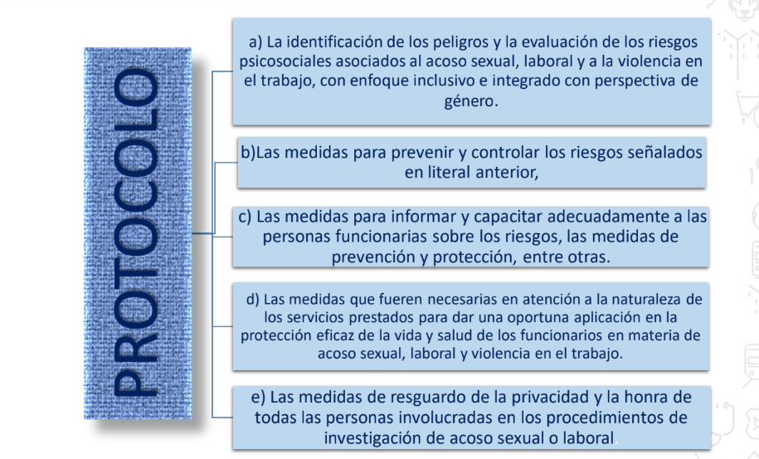
MÍNIMOS PROTOCOLO DE PREVENCIÓN DE LA VIOLENCIA EN EL TRABAJO, EL ACOSOLABORAL Y SEXUAL

